Slide 1

Всеукраінський комплексний інтерактивний конкурс
“Історик-Юніор-2012”
Презентація проекту
“Порівняльний аналіз подій, що відбулися 150 років тому:
1) 19 лютого(3 березня) 1861 р. цар Олександр ІІ видав маніфест про відміну кріпацтва;
2) 19 червня 1862 р. Авраам Лінкольн прийняв закон про відміну рабства в США”
Виконала учениця 23 групи
Миколаївського морського ліцею
імені професора М . Александрова
Миколаївської обл.,м. Миколаєва
Філіппова Анна
Вчитель: Соколова Н. Л.
Миколаїв -2012

Slide 2

Скасування кріпосного права в Російській імперії

Slide 3
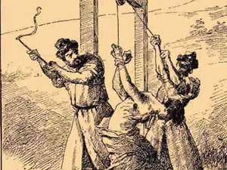

Slide 4
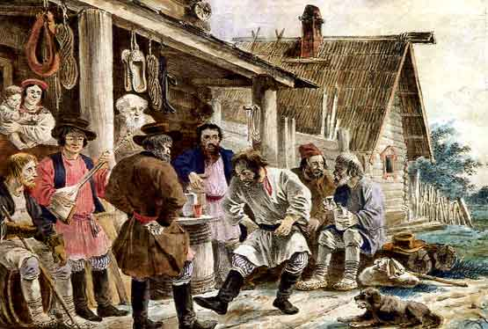

Slide 5
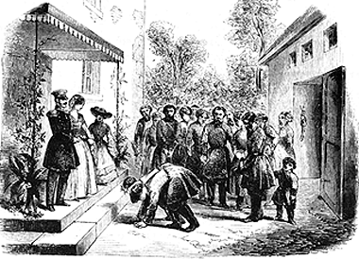

Slide 6
Кріпосне право – форма феодальної залежності селян. Було оформлено Судебником 1479р., остаточно закріплено у 1649р.
19 лютого 1861р. – скасування кріпосного права маніфестом Олександра II.

Slide 7
Передумови
А
Г
Р
А
Р
Н
А
Р
Е
Ф
О
Р
М
А
Соціально-економічні
Поглиблення процесів розпаду кріпосницької системи.
Політичні
Поразка в Кримській війні (1853-1856)
Наростання селянського руху.
Кріпосне право викликало негативне ставлення європейської громадськості до російського царизму.
Низька купівельна спроможність і звуження внутрішнього ринку.
Незацікавлення селян у результатах праці.

Slide 8
Зміст аграрної реформи
Воля і громадянські права селянам
Селянське самоврядування
“викупний порядок ”
власності
Селянські повинності
Земельні наділи

Slide 9
Наслідки
Негативне | Позитивне
Селяни отримували в користування меншу земельну площу, ніж вони мали до 1861 року. Поміщик мав право “відрізати” надлишок землі. | Розшарування селянства.
Продовжували діяльність поміщицькі господарства. | Постійний приплив вільної робочої сили, зацікавленої в результатах своєї праці.
Тимчасові повинності для селян. Панщина і оброк. | Розвиток внутрішнього ринку.
Створення інституту мирових посередників для контролю за діяльністю сільського самоуправління. | Стимулювання розвитку підприємництва.
У період "тимчасової зобов'язанбсті" селяни залишались відокремленим в правовому відношенні станом. Політичне безправ’я селян. | Поглиблення спеціалізації регіонів.
Масові міграції українців (в основному на Південь України). | Промисловий переворот.

Slide 10
Відміна рабства в Сполучених Штатах Америки

Slide 11
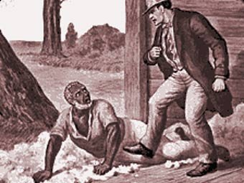

Slide 12
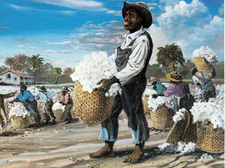

Slide 13
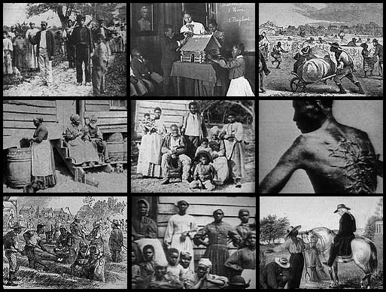

Slide 14

Рабовласництво – насильницьке захоплення і підпорядкування людей, примушування їх до різних видів діяльності.
1865 рік - тринадцята поправка до Конституції США про відміну рабства.
1619 рік (Вергілія) – перший корабель з невольниками досяг берегів Америки.

Slide 15
Північ
Зростаюча економіка, розвиток протекціонізму; основи демократії
Вільне населення, фермерські господарства
Формування олігархії
Спрямування економіки на експорт
Рабовласницька система, плантації
Південь
Громадянська війна

Slide 16
Передумови війни
Політика рабовласницького Півдня, спрямована на експорт, заважала розвитку економіки Півночі.
Загострення боротьби Півночі і Півдня за західні землі і політичну владу в державі.
Протиріччя між прихильниками і противниками рабства.

Slide 17
Юніоністи на чолі з Лінкольном виграють Громадянську війну. 1865 року вноситься тринадцята поправка до Конституції США, що забороняє рабство.
На сторону Лінкольна переходить 400 тис. афроамериканців і наступає переломний етап Громадянської війни.
22 вересня 1862 року Лінкольн видав прокламацію про звільнення з 1 січня 1863 року всіх рабів, які належали плантаторам-бунтівникам.
Перемога індустріальної Півночі закріплює за нею провідний економічний і політичний статус в державі.

Slide 18
Наслідки
Повалення рабовласницької системи.
Утвердження фермерських господарств.
Збереження єдності країни.
Розвиток американської нації.
Встановлення демократії.
Надання афроамериканцям рівних прав з білошкірими американцями.

Slide 19

Російська імперія
США
Передумови
Економічного, соціального і політичного характеру
Рушійні сили
Селяни
Буржуазія і аболіціоністи
Шляхи встановлення
Реформування
Громадянська війна
Наслідки
Надання в користування ділянок землі, надання громадських прав селянам
Повалення рабовласницької системи, надання чорношкірим і білим американцям рівних прав

Slide 20
Відміна кріпосного права і відміна рабства мали прогресивні історичні значення і стали потужним кроком до модернізації як Російської імперії так і США.
Але вони мали деякі відмінності.
Основною передумовою відміни кріпосного права став економічний чинник, а у свою чергу відміну рабства спричинив тонкий політичний хід Лінкольна. Відміна рабства стала зброєю Північної Америки на шляху до політичного і економічного верховенства над Півднем.
Аграрну реформу 1861 року року я б скоріше назвала не поваленням кріпосницької системи, а лише зміною залежності селян. Оскільки поки селяни 49 років викупали свої земельні ділянки вони були позбавлені політичних прав, мали сплачувати оброки і повинності, були залежні від сільських общин.
З огляду на це, відміна рабства в США мала більш прогресивні економічні і соціальні наслідки, ніж Аграрна реформа в Російській імперії.

